Slide 1
Порядок регистрации уполномоченных органов и размещения информации о результатах независимой оценки качества оказания услуг на официальном сайте ГМУ
Заместитель начальника Управления интегрированных информационных систем государственных финансов Федерального казначейства
Д.В. Соломатин
4 сентября 2015 г.

Slide 2
Регистрация УФК на Официальном сайте ГМУ
1
Все УФК должны зарегистрироваться в Перечне ГМУ (в случае, если не зарегистрированы) с полномочием «Учреждение» в Порядке, предусмотренном приказом Федерального казначейства № 72 от 15 февраля 2012 года
2
Все УФК должны назначить ответственных сотрудников за регистрацию Уполномоченных органов на Официальном сайте ГМУ
3
Ответственные сотрудники УФК должны получить в Региональном центре регистрации Удостоверяющего центра ФК сертификаты ключей проверки электронной подписи для работы на Официальном сайте ГМУ в Порядке, определенном приказом Федерального казначейства № 72 от 15 февраля 2012 года (в случае отсутствия сертификата ключа проверки электронной подписи для работы на Официальном сайте ГМУ или Официальном сайте Российской Федерации в сети Интернет для размещения информации о размещении заказов на поставки товаров, выполнение работ, оказание услуг)

Slide 3
Порядок регистрации Уполномоченных органов на Официальном сайте ГМУ ответственным сотрудником УФК
1
Рассматривает Заявки на регистрацию (Заявки на внесение изменений, Заявки на прекращение доступа) и организационно-распорядительные документы в соответствии с Порядком, определенным Приказом Минфина России № 116н (слайд 4)
2
Входит в Личный кабинет на Официальном сайте ГМУ с помощью сертификата ключа проверки электронной подписи
3
По ИНН и КПП организации, указанным в Заявке, выбирает из Справочника организацию, являющуюся Уполномоченным органом, и регистрирует ее на Официальном сайте ГМУ (либо прекращает ее доступ в Личный кабинет) (слайд 5)
4
5
В случае расхождения реквизитов, указанных в Заявке, с реквизитами в Перечне ГМУ, дает рекомендации по изменению реквизитов уполномоченного органа в соответствии с Порядком, определённым приказом Федерального казначейства от 15 февраля 2012 г. № 72, для организаций с полномочием «Учредитель» и регистрирует ее на Официальном сайте ГМУ
В случае отсутствия организации в Справочнике дает рекомендации по регистрации Уполномоченного органа в соответствии с Порядком, определённым приказом Федерального казначейства от 15 февраля 2012 г. № 72, для организаций с полномочием «Учредитель» и не регистрирует ее на Официальном сайте ГМУ

Slide 4
Процедура регистрации на сайте bus.gov.ru в электронной форме и с использованием Заявки в бумажной форме
Уполномоченный орган
- заявка на регистрацию
(на внесение изменений,
на прекращение);
- электронные образы необходимых документов
протокол рассмотрения с указанием причин отрицательного результата
уведомление о регистрации Уполномоченного органа (о прекращении доступа)
Отрицательный результат
Система «Электронный бюджет» (с 01.01.2016) или посещение ТОФК
Территориальный орган Федерального казначейства
проверка Заявки;
проверка документов
Территориальный орган Федерального казначейства
регистрация Уполномоченного органа (внесение изменений, прекращение доступа)
Официальный
сайт
Положительный результат

Slide 5
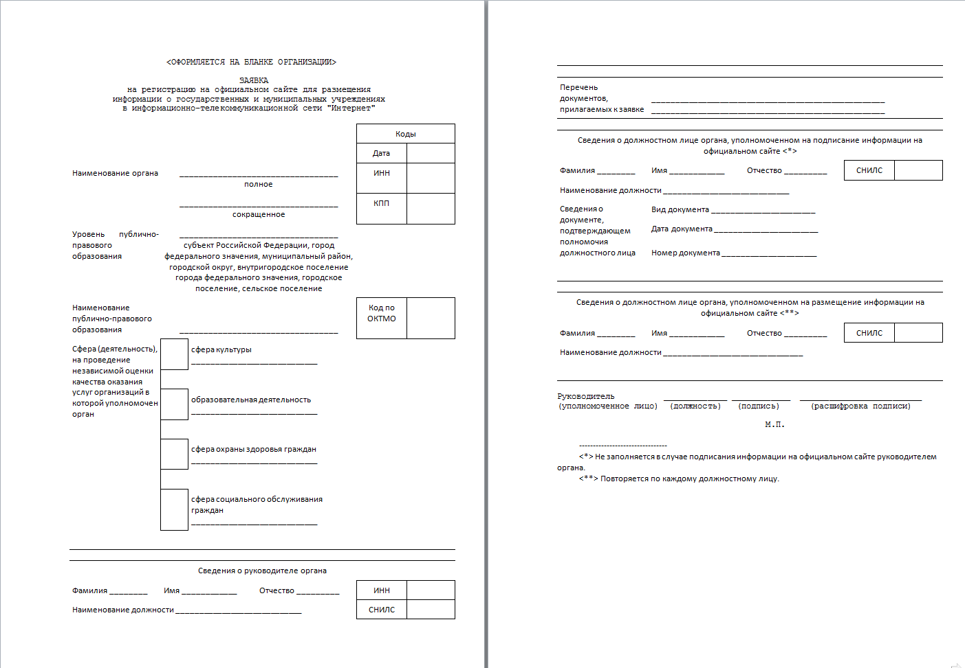
Заявки на регистрацию
Заявки необходимо проверить данные на соответствие ЕГРЮЛ и представленным документам

Slide 6
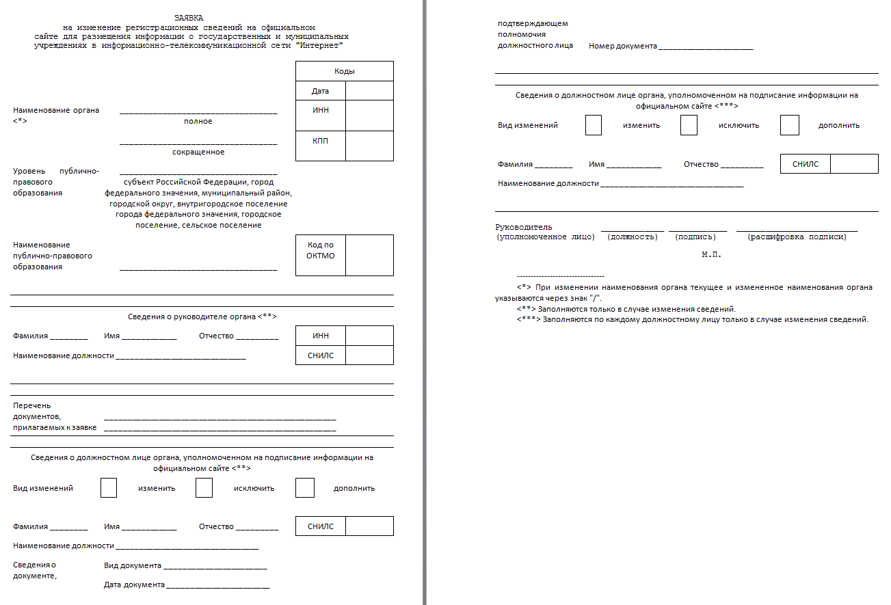
Заявки на изменение сведений
Заявки необходимо проверить данные на соответствие ЕГРЮЛ и представленным документам

Slide 7
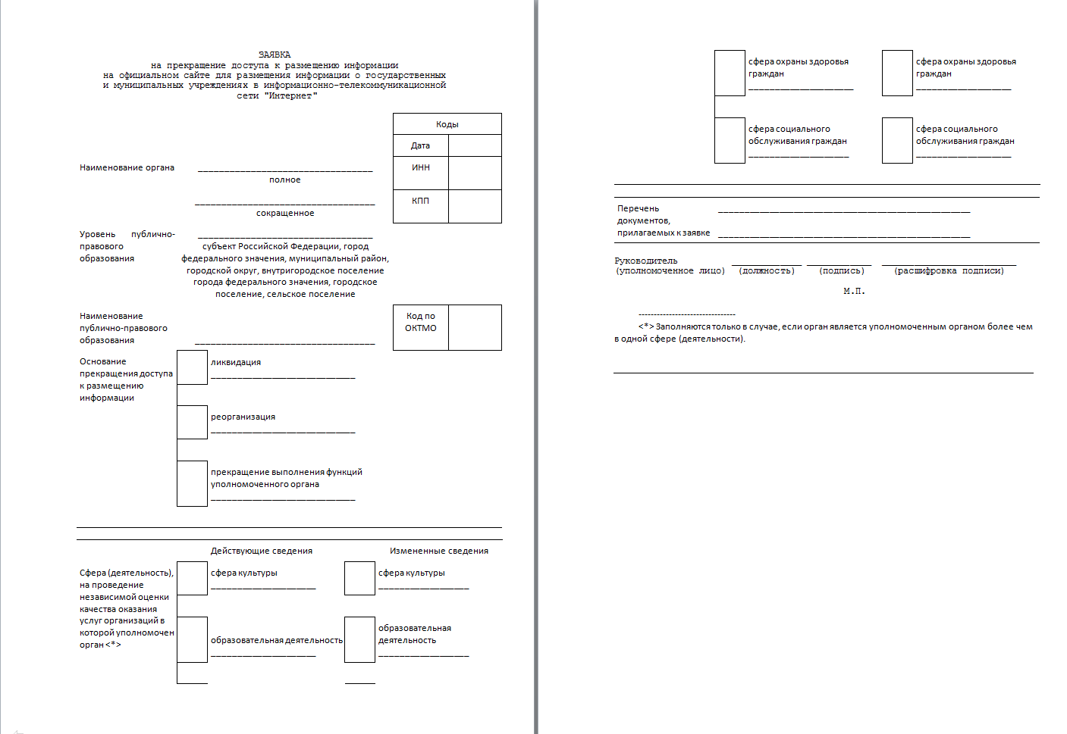
Заявки на прекращение доступа
Заявки необходимо проверить данные на соответствие ЕГРЮЛ и представленным документам

Slide 8
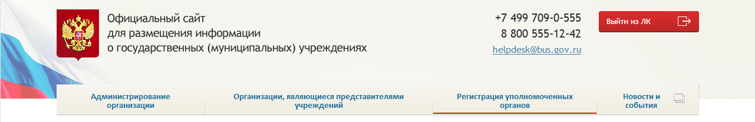
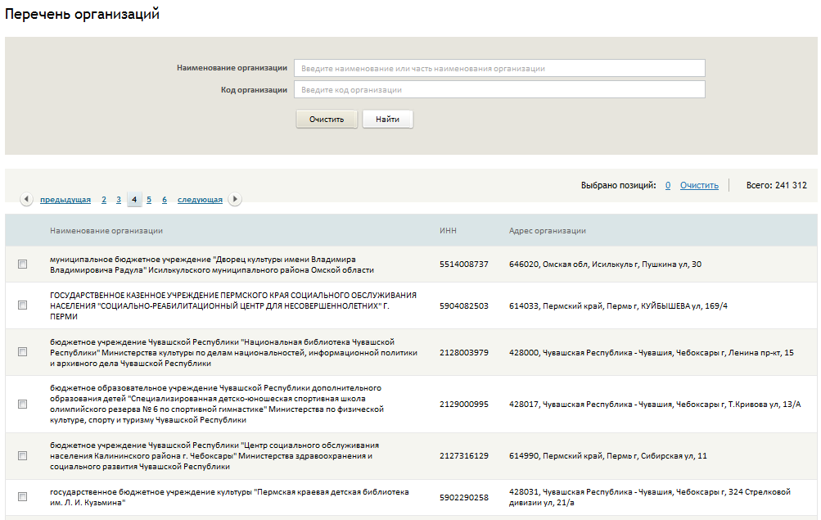
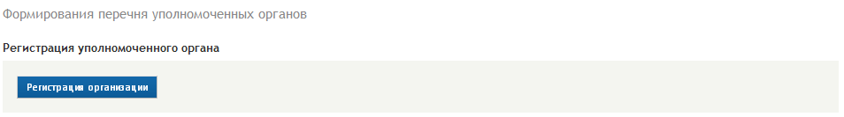
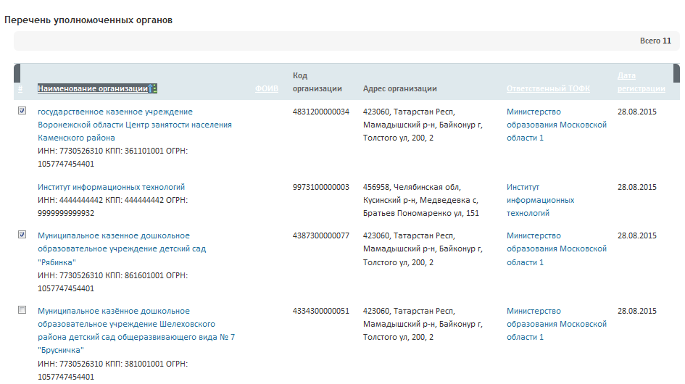

Регистрация уполномоченных органов
в личном кабинете ТОФК
Выбрать организацию «Уполномоченный орган» из справочника
Перейти в раздел «Регистрация уполномоченных органов»
Нажать кнопку «Регистрация организации»
Нажать «Прекращение доступа к НО» при получении соответствующей заявки
Зарегистрировать выбранные организации

Slide 9

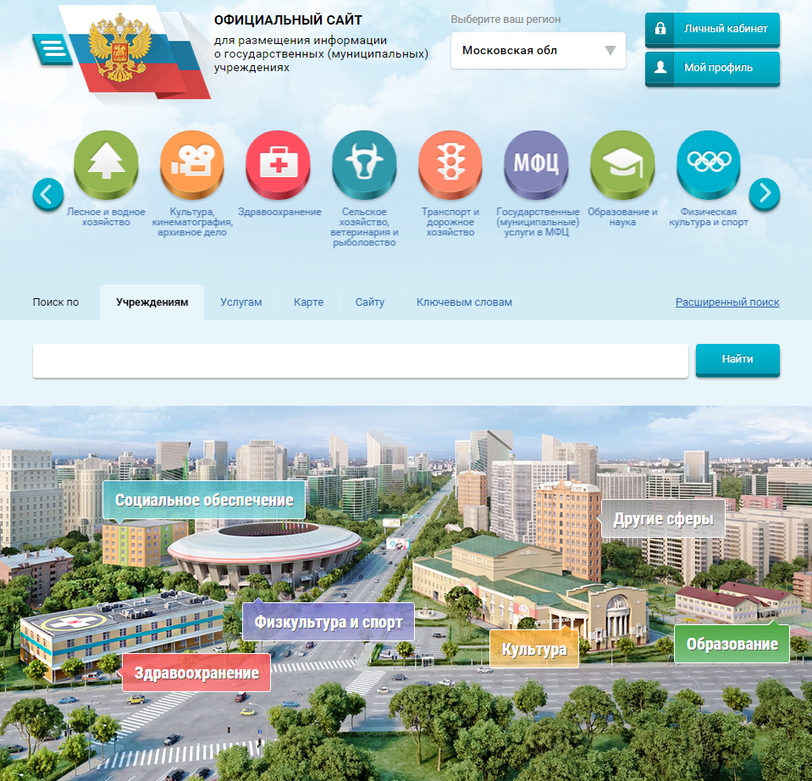

Схема регистрации уполномоченных органов
Регистрация Уполномоченного органа на Официальном сайте ГМУ
Территориальные органы Федерального казначейства
Регистрация
в ПГМУ
Выдача сертификатов ЭП
Все Уполномоченные органы должны быть зарегистрированы в ПГМУ и иметь сертификаты ключей ЭП!
Размещение сведений по Независимой оценке
Уполномоченные органы
9

Slide 10



Порядок размещения информации о результатах независимой оценки на сайте bus.gov.ru уполномоченным органом
В течение 5 дней
Утверждение (внесение изменений, отмены) документов о проведении независимой оценки качества услуг
Заполнение экранных форм веб-интерфейса сайта bus.gov.ru
Подписание заполненных форм усиленной электронной подписью
-
В виде электронного образа бумажного документа
В форме электронного документа
лица, имеющего право действовать от имени уполномоченного органа

Slide 11
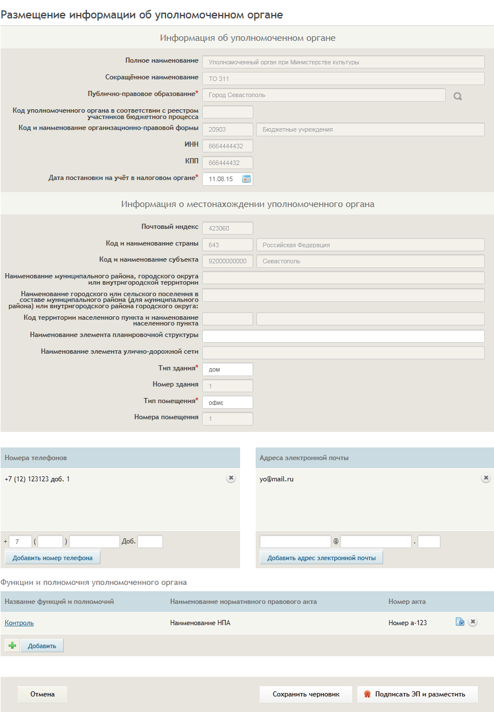
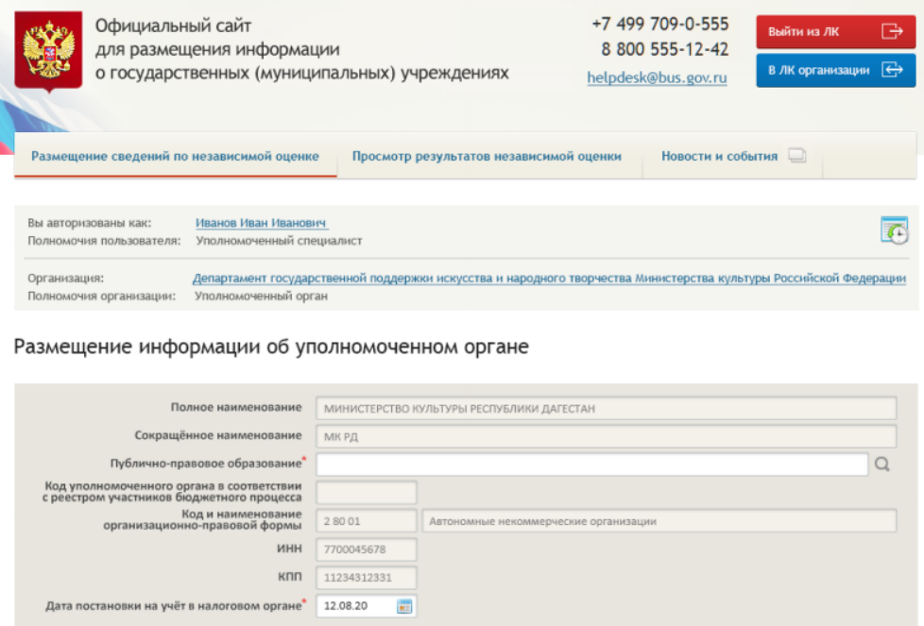
Размещение информации об уполномоченном органе
ЛИЧНЫЙ КАБИНЕТ
УПОЛНОМОЧЕННОГО ОРГАНА
При размещении сведений об уполномоченном органе заполняется информация о местонахождении, а также контактная информация, функции и полномочия, прикладываются необходимые НПА
11
Notes:
Информация размещается уполномоченными органами на официальном сайте путем заполнения экранных форм веб-интерфейса информационной системы официального сайта сведениями, сформированными в рамках оценки качества организаций социальной сферы.
Как уже было сказано, при заполнении экранных форм веб-интерфейса применяются сведения из справочников, реестров и классификаторов.
Как уже было сказано, приказом Минфина будет утвержден исчерпывающий перечень сведений и документов, которые вам необходимо будет размещать на сайте.
При этом информация нужно будет размещать в течение 5 рабочих дней со дня утверждения (внесения изменений, отмены) соответствующих документов, на основе которых она формируется.

Slide 12
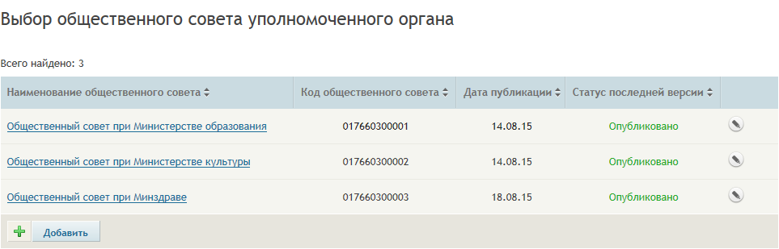
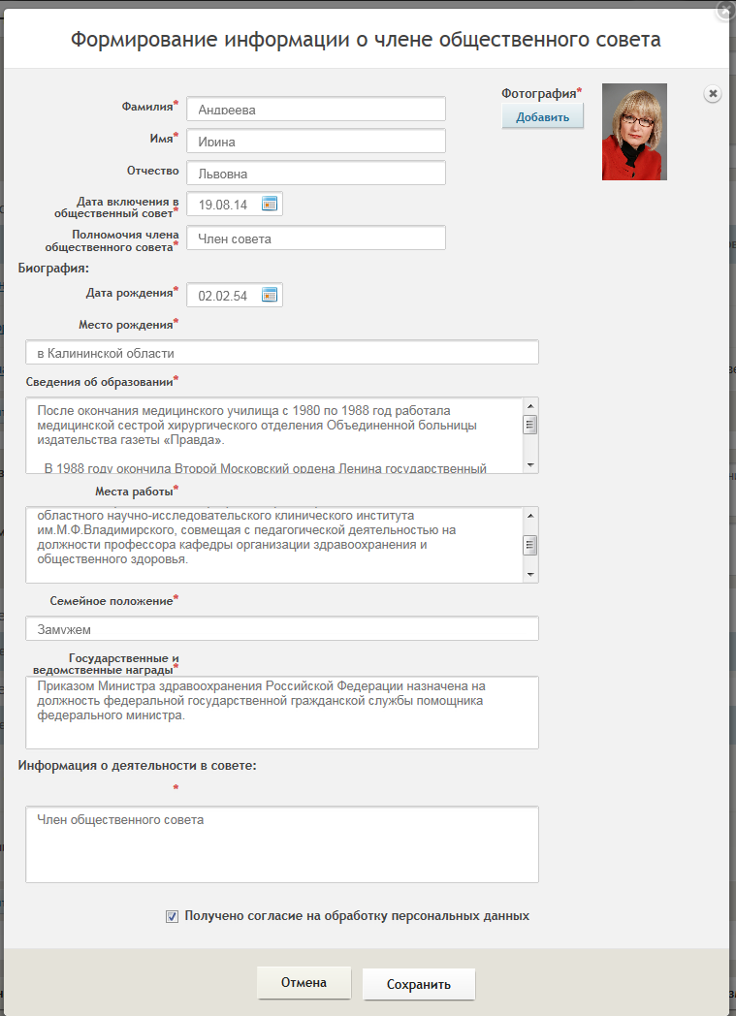
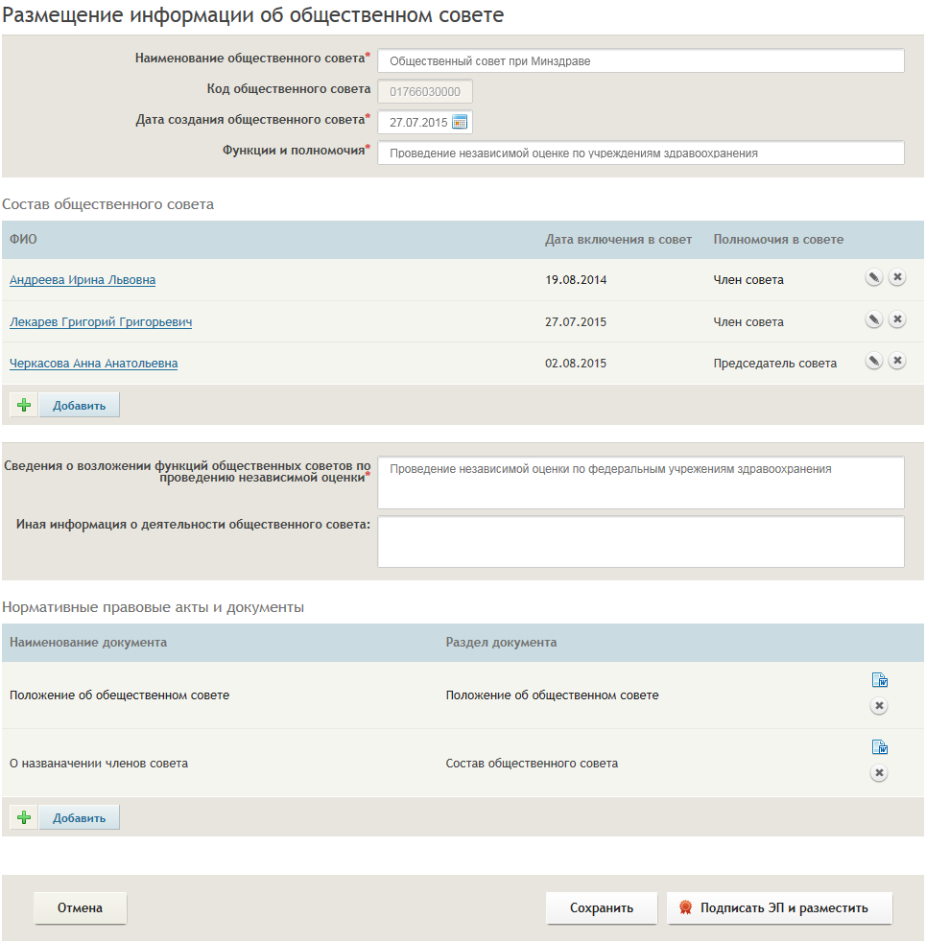
Размещение информации об общественных советах
При размещении сведений об общественных советах вводится состав совета, сведения о возложении функций и информация о деятельности, а также прикладываются НПА
12
Notes:
Информация размещается уполномоченными органами на официальном сайте путем заполнения экранных форм веб-интерфейса информационной системы официального сайта сведениями, сформированными в рамках оценки качества организаций социальной сферы.
Как уже было сказано, при заполнении экранных форм веб-интерфейса применяются сведения из справочников, реестров и классификаторов.
Как уже было сказано, приказом Минфина будет утвержден исчерпывающий перечень сведений и документов, которые вам необходимо будет размещать на сайте.
При этом информация нужно будет размещать в течение 5 рабочих дней со дня утверждения (внесения изменений, отмены) соответствующих документов, на основе которых она формируется.

Slide 13
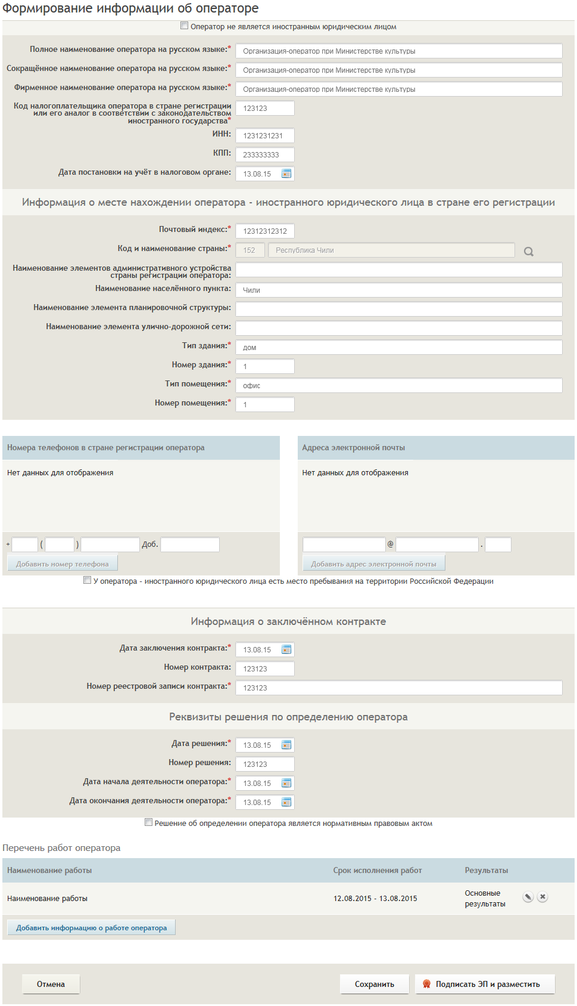
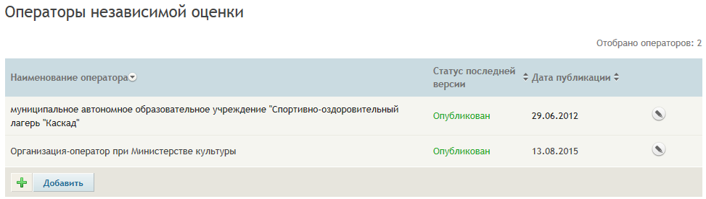
Размещение информации об операторе
При размещении сведений об операторе заполняются реквизиты оператора, информация о местонахождении, контактная информация, информация о контракте и перечне работ, а также прикладываются необходимые НПА
13
Notes:
Информация размещается уполномоченными органами на официальном сайте путем заполнения экранных форм веб-интерфейса информационной системы официального сайта сведениями, сформированными в рамках оценки качества организаций социальной сферы.
Как уже было сказано, при заполнении экранных форм веб-интерфейса применяются сведения из справочников, реестров и классификаторов.
Как уже было сказано, приказом Минфина будет утвержден исчерпывающий перечень сведений и документов, которые вам необходимо будет размещать на сайте.
При этом информация нужно будет размещать в течение 5 рабочих дней со дня утверждения (внесения изменений, отмены) соответствующих документов, на основе которых она формируется.

Slide 14
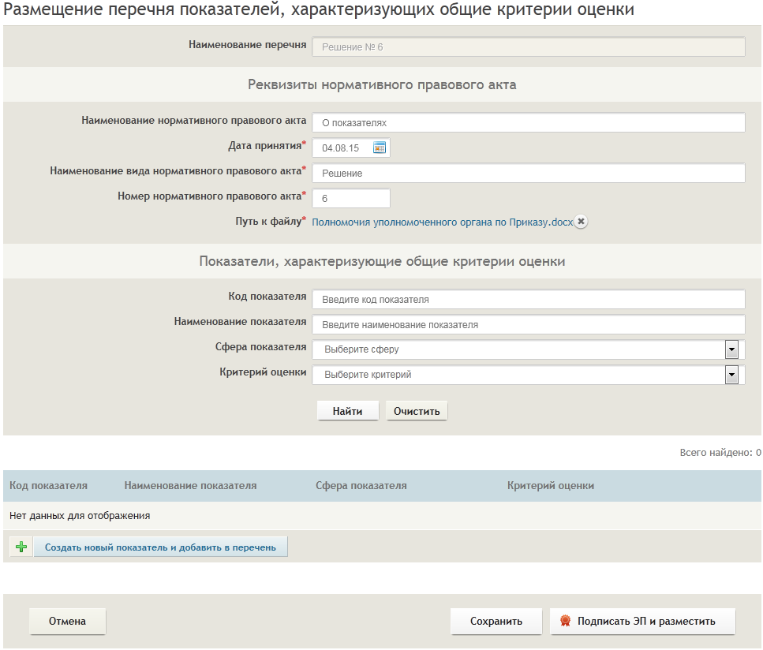
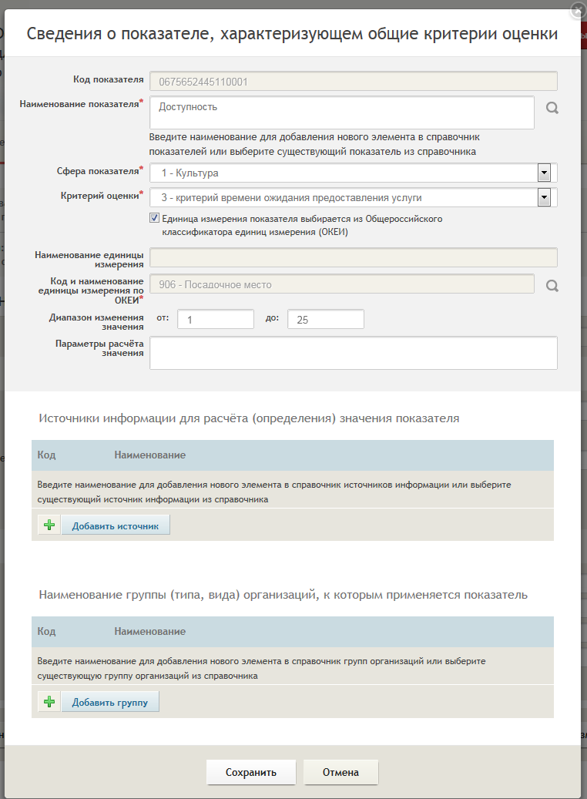
Размещение информации о показателях по общим критериям оценки
При размещении сведений о показателях по общим критериям заполняется наименование, выбираются соответствующий общий критерий и параметры использования показателя, прикладываются необходимые НПА
14
Notes:
Информация размещается уполномоченными органами на официальном сайте путем заполнения экранных форм веб-интерфейса информационной системы официального сайта сведениями, сформированными в рамках оценки качества организаций социальной сферы.
Как уже было сказано, при заполнении экранных форм веб-интерфейса применяются сведения из справочников, реестров и классификаторов.
Как уже было сказано, приказом Минфина будет утвержден исчерпывающий перечень сведений и документов, которые вам необходимо будет размещать на сайте.
При этом информация нужно будет размещать в течение 5 рабочих дней со дня утверждения (внесения изменений, отмены) соответствующих документов, на основе которых она формируется.

Slide 15
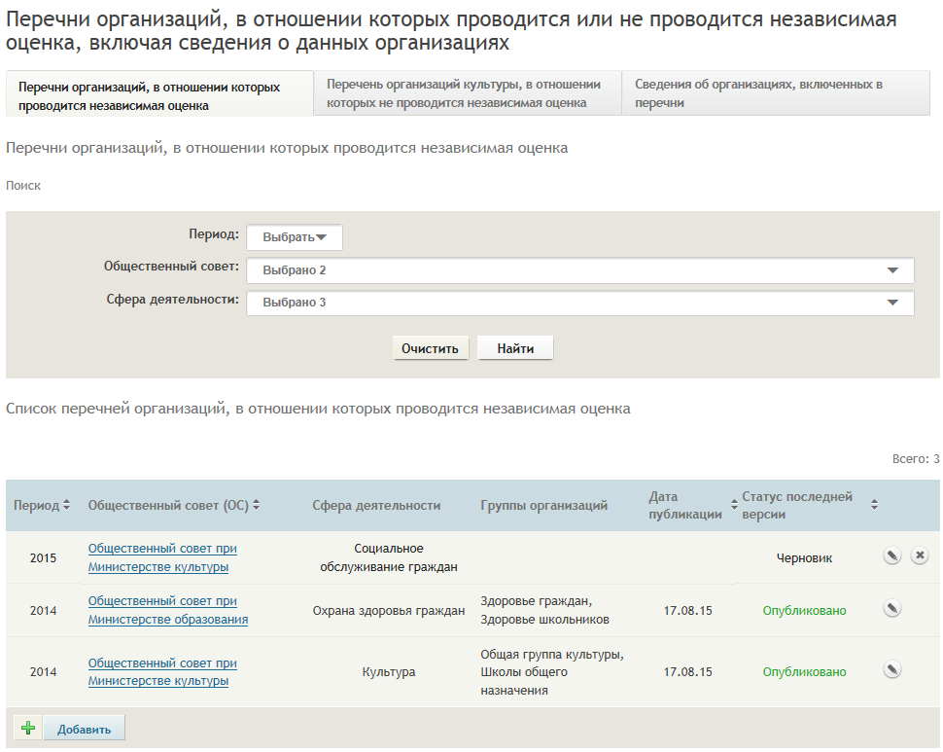
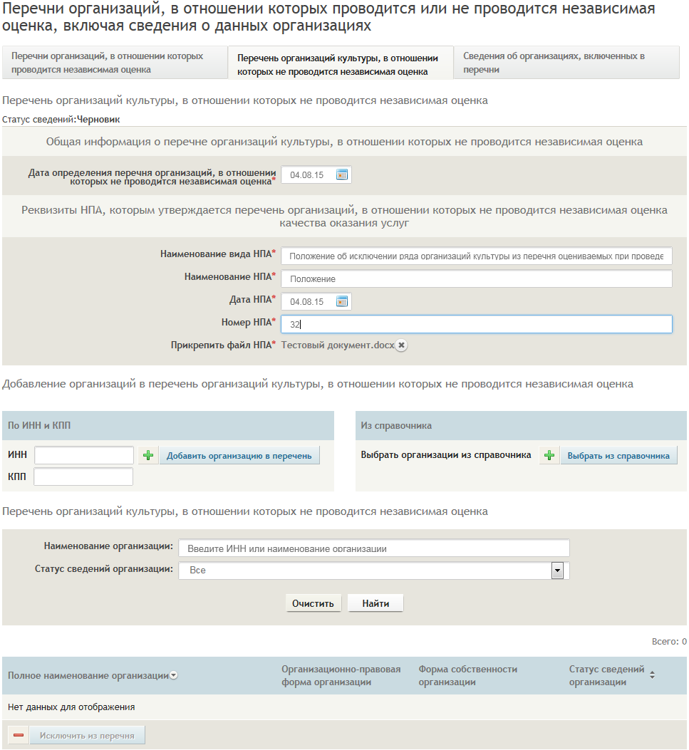
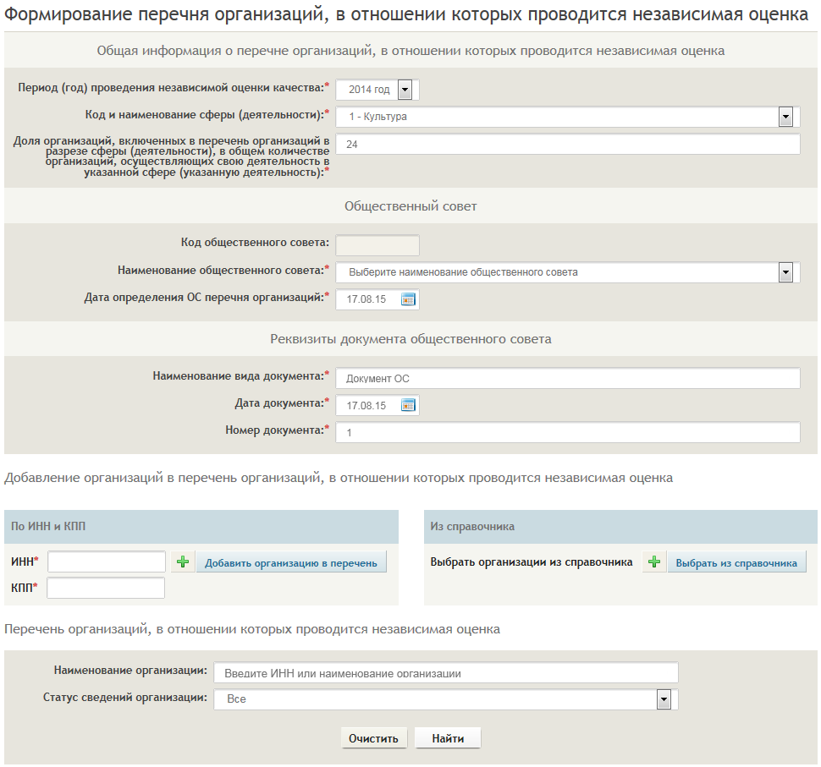
Размещение информации о перечнях организаций
При размещении сведений о перечне организаций заполняется информация об оценке, доля организаций, включенных в перечень, информация об общественном совете, добавляются организации в перечень
15
Notes:
Информация размещается уполномоченными органами на официальном сайте путем заполнения экранных форм веб-интерфейса информационной системы официального сайта сведениями, сформированными в рамках оценки качества организаций социальной сферы.
Как уже было сказано, при заполнении экранных форм веб-интерфейса применяются сведения из справочников, реестров и классификаторов.
Как уже было сказано, приказом Минфина будет утвержден исчерпывающий перечень сведений и документов, которые вам необходимо будет размещать на сайте.
При этом информация нужно будет размещать в течение 5 рабочих дней со дня утверждения (внесения изменений, отмены) соответствующих документов, на основе которых она формируется.

Slide 16
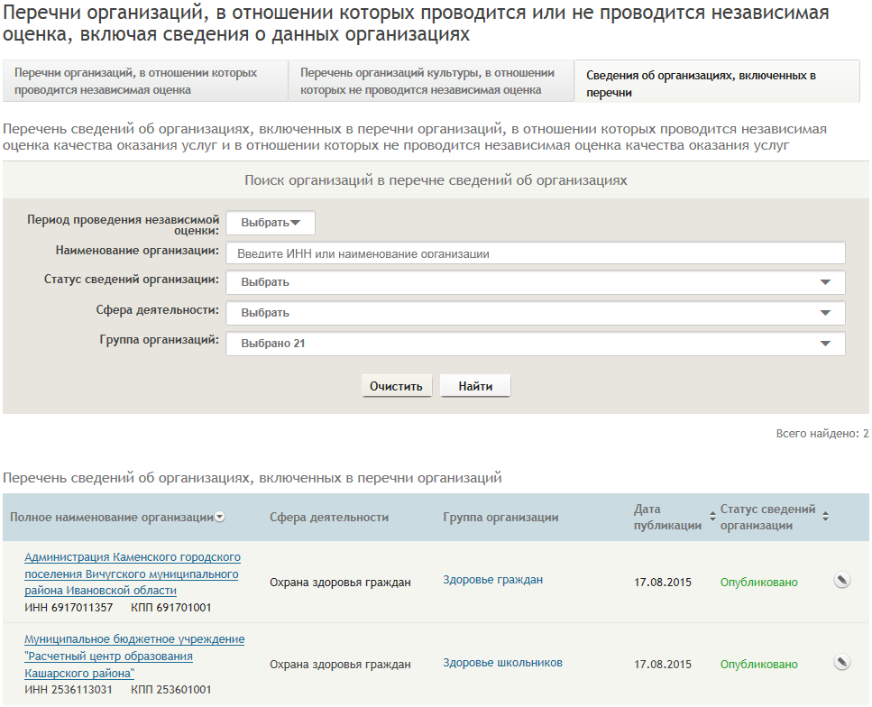
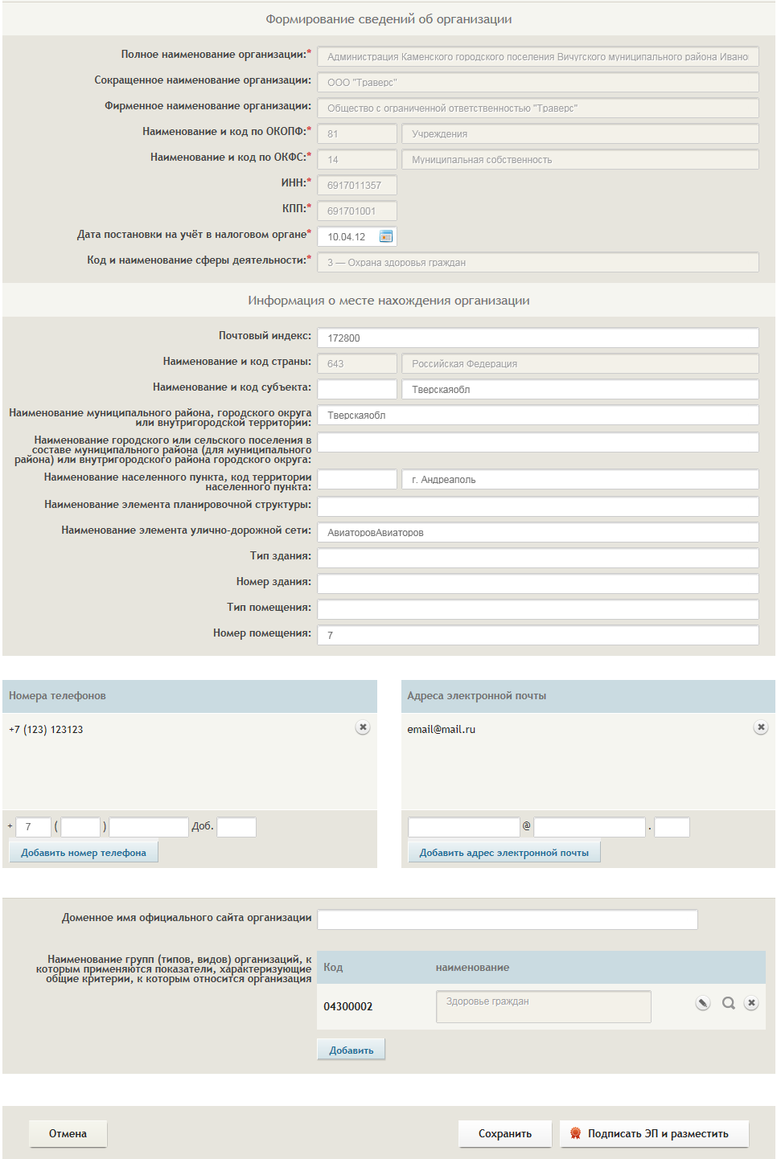
Размещение информации о перечнях организаций
При размещении сведений об организациях, включенных в перечень, заполняется дата постановки на учет в налоговом органе, информация о месте нахождения и контактная информация, а также указываются наименования групп (типов, видов) организаций
16
Notes:
Информация размещается уполномоченными органами на официальном сайте путем заполнения экранных форм веб-интерфейса информационной системы официального сайта сведениями, сформированными в рамках оценки качества организаций социальной сферы.
Как уже было сказано, при заполнении экранных форм веб-интерфейса применяются сведения из справочников, реестров и классификаторов.
Как уже было сказано, приказом Минфина будет утвержден исчерпывающий перечень сведений и документов, которые вам необходимо будет размещать на сайте.
При этом информация нужно будет размещать в течение 5 рабочих дней со дня утверждения (внесения изменений, отмены) соответствующих документов, на основе которых она формируется.

Slide 17
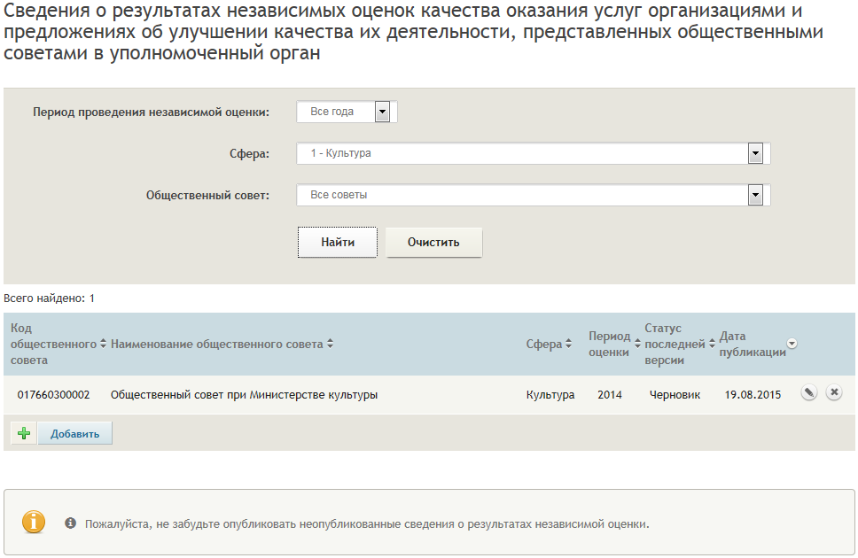
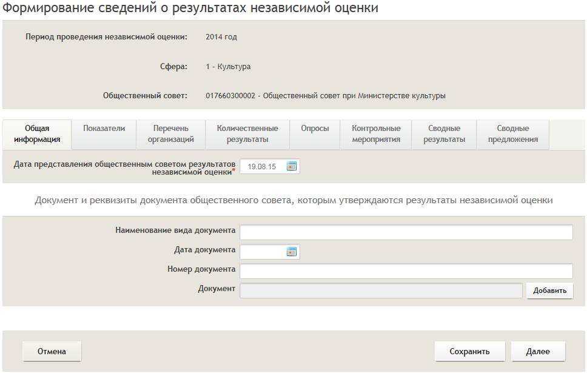
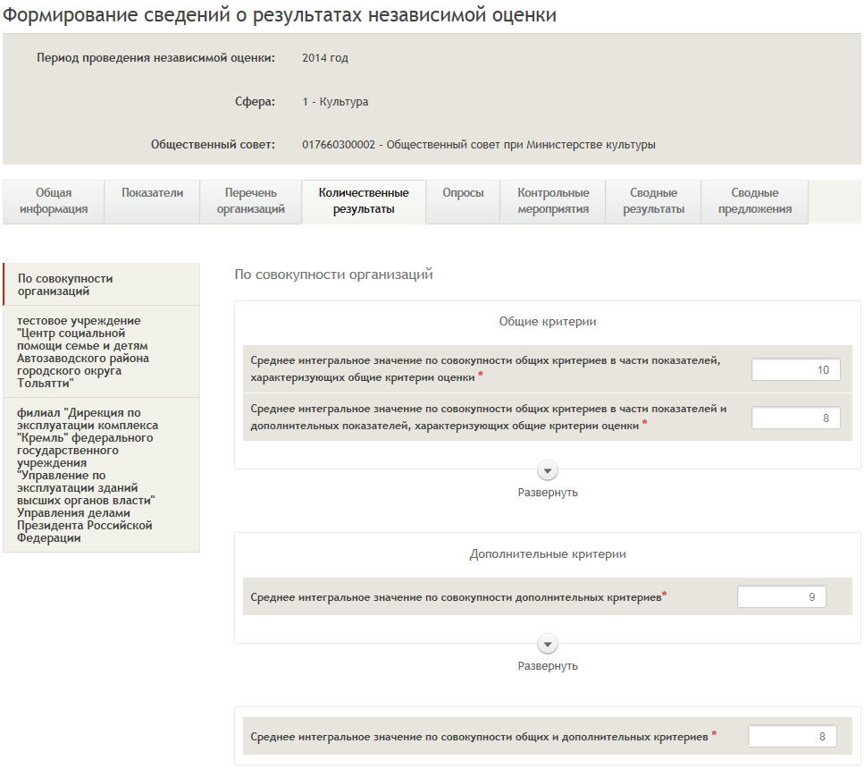
Размещение информации о результатах оценки
При размещении сведений о результатах оценки заполняется общая информация, включающая дату представления и документ, утверждающий результаты, добавляются показатели и перечень организаций, по которым проводилась оценка, заполняются количественные результаты, информация о проведенных опросах и контрольных мероприятиях, сводные результаты и предложения
17
Notes:
Информация размещается уполномоченными органами на официальном сайте путем заполнения экранных форм веб-интерфейса информационной системы официального сайта сведениями, сформированными в рамках оценки качества организаций социальной сферы.
Как уже было сказано, при заполнении экранных форм веб-интерфейса применяются сведения из справочников, реестров и классификаторов.
Как уже было сказано, приказом Минфина будет утвержден исчерпывающий перечень сведений и документов, которые вам необходимо будет размещать на сайте.
При этом информация нужно будет размещать в течение 5 рабочих дней со дня утверждения (внесения изменений, отмены) соответствующих документов, на основе которых она формируется.

Slide 18
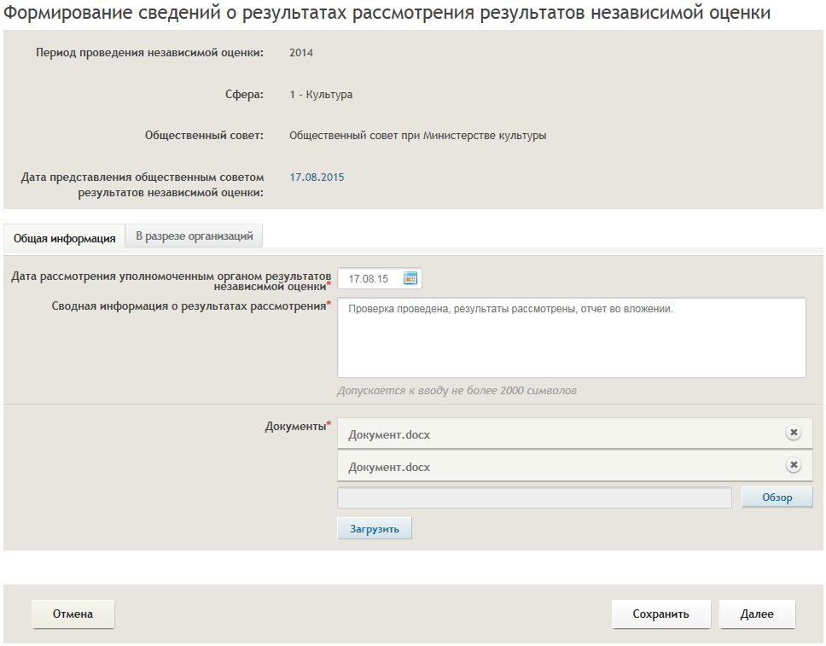
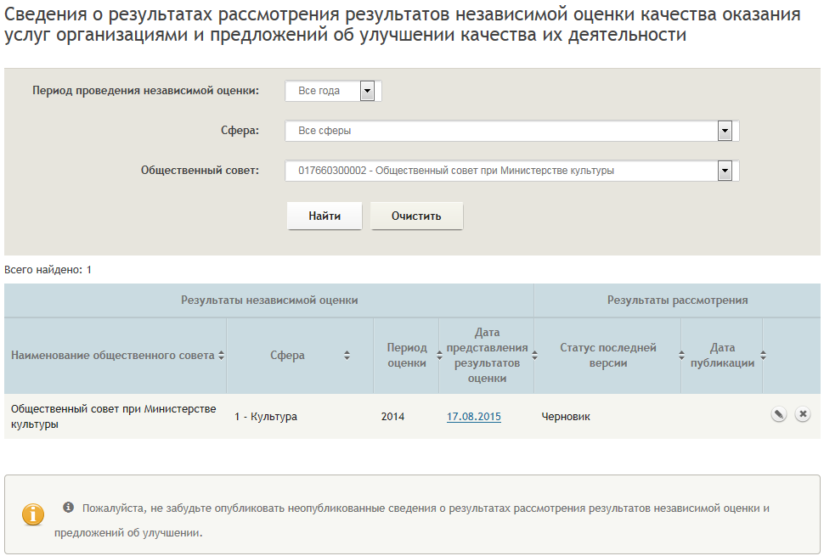
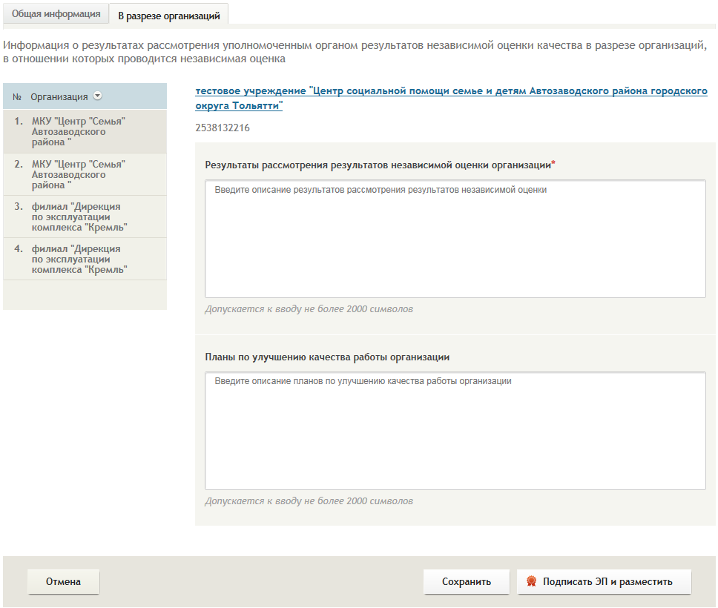
Размещение информации о результатах рассмотрения результатов оценки
При размещении сведений о результатах рассмотрения заполняется общая информация, включающая дату рассмотрения, сводную информацию и прикладываемые документы; в разрезе организаций вводятся результаты рассмотрения и планы по улучшению качества работы
18
Notes:
Информация размещается уполномоченными органами на официальном сайте путем заполнения экранных форм веб-интерфейса информационной системы официального сайта сведениями, сформированными в рамках оценки качества организаций социальной сферы.
Как уже было сказано, при заполнении экранных форм веб-интерфейса применяются сведения из справочников, реестров и классификаторов.
Как уже было сказано, приказом Минфина будет утвержден исчерпывающий перечень сведений и документов, которые вам необходимо будет размещать на сайте.
При этом информация нужно будет размещать в течение 5 рабочих дней со дня утверждения (внесения изменений, отмены) соответствующих документов, на основе которых она формируется.

Slide 19
www.roskazna.ru
Notes:
19
19

